Slide 1
স্বাগতম

Slide 2
পরিচিতি
শ্রেণিঃ ৮ম
বিষয়ঃ বাংলা
সময়ঃ ৫০ মিঃ
মল্লিকা রানী
সহকারী শিক্ষক
কালীরহাট উচ্চ বিদ্যালয়
পাটগ্রাম,লালমনিরহাট ।

Slide 3
২ বিঘা ধানের জমি
ছবিতে কি দেখা যাচ্ছে?

Slide 4
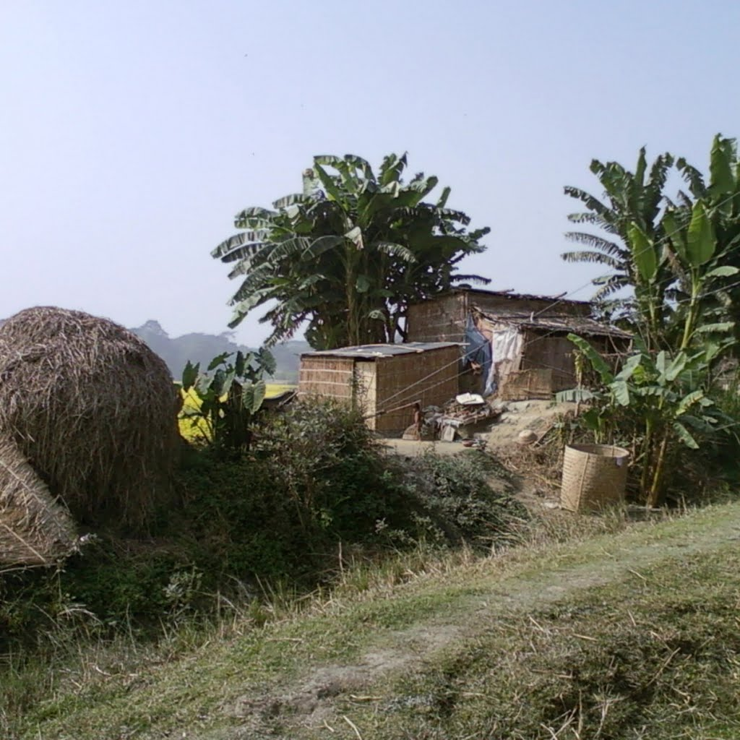
দুই বিঘা জমি
রবীন্দ্রনাথ ঠাকুর

Slide 5
শিখনফল
এ পাঠ শেষে শিক্ষার্থীরা-
১। কবি পরিচিতি বর্ণনা করতে পারবে।
২। নির্বাচিত কবিতাংশটুকু শুদ্ধ উচ্চারণে পড়তে পারবে।
৩। নতুন শব্দগুলোর অর্থসহ বাক্য ও অনুচ্ছেদ গঠন করতে পারবে।
৪। কবিতাংশের চরণসমূহের ভাবার্থ বিশ্লেষণ করতে পারবে।

Slide 6
জন্ম ১৮৬১
গীতাঞ্জলী
১৯১৩
জাতীয় সংগীত
সোনার বাংলা
কলকাতা
জোড়াসাকো
কবিতা,গল্প,উপন্যাস
মৃত্যু
১৮৬১

Slide 7
আদর্শ পাঠ

Slide 8
একক কাজঃ-
“চেয়ে দেখ মোর আছে বড় – জোর মরিবার মত ঠাঁই”
উক্তিটির কারন লেখ ?

Slide 9
সরব পাঠ

Slide 10
বাড়ির কাজ
উপেনের মতো ধনীদের দ্বারা অত্যাচারিত অসহায়, গরীব মানুষের জন্য সচেতন মানুষের কী কী পদক্ষেপ নেওয়া উচিত তা ১০টি বাক্যে লিখে আনবে।

Slide 11
ধন্যবাদ

